Slide 1
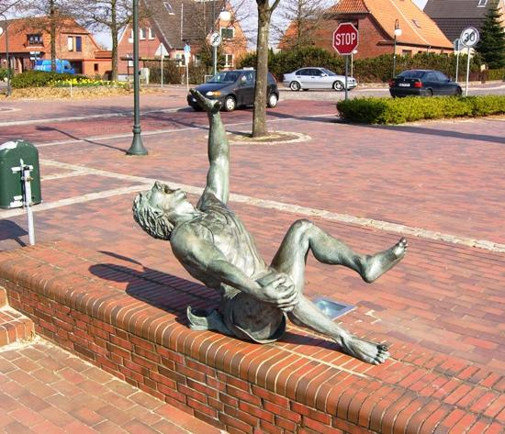
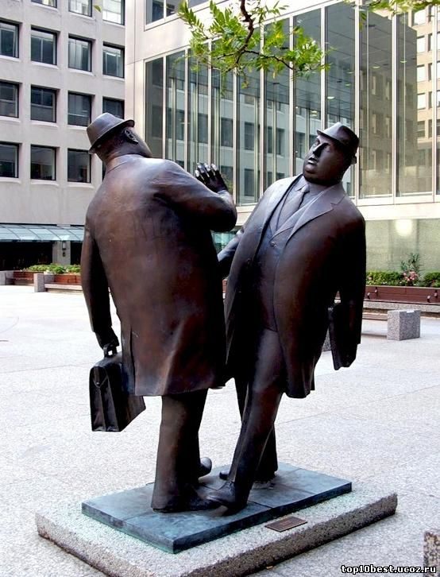
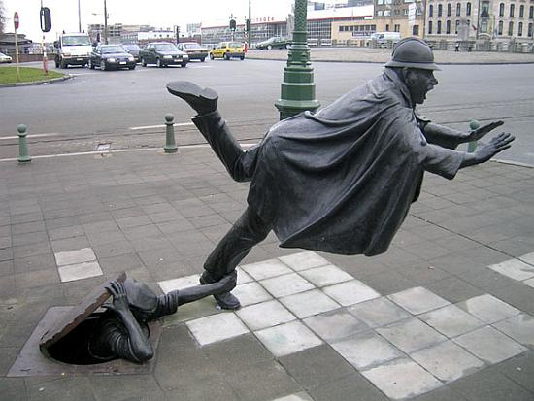
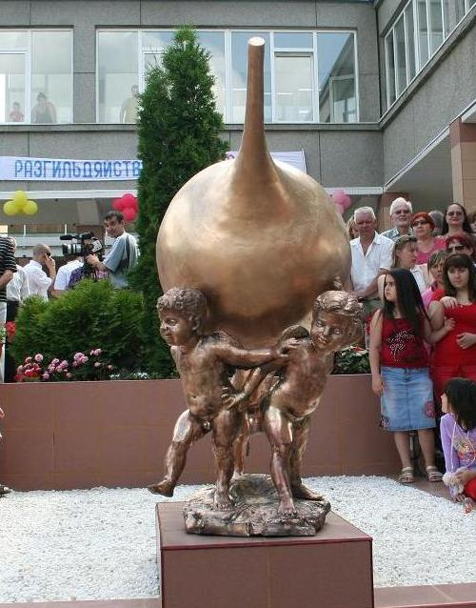
НОУ «Католическая гимназия г. Томска»
Ungewöhnliche Denkmäler der Welt
Необычные памятники мира
Выполнила: учитель немецкого языка Быстрицкая Н. А.

Slide 2
Задачи проекта:
1. Создание в результате работы практико – ориентированного, информационного проекта в виде презентации с использованием наглядности.
2. Информирование учащихся о необычных памятниках разных стран, повышение уровня эрудиции.
Цель проекта:
Мотивация к изучению немецкого языка через самостоятельную практическую и исследовательскую деятельность.

Slide 3
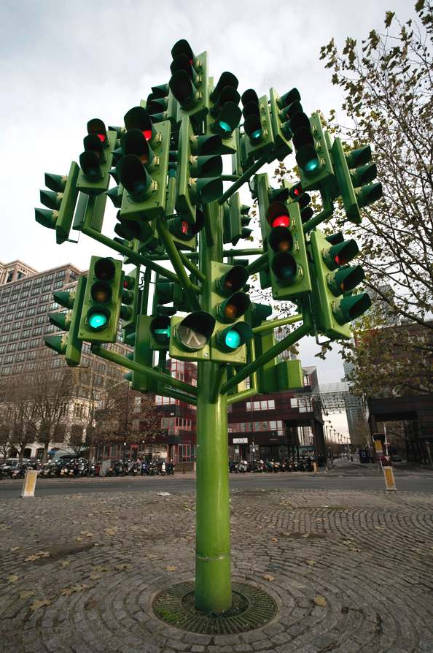
Ampelbaum
London, England. Die Installation wurde 1998 im Londoner Stadtteil Tower Hamlets errichtet. Sie ist acht Meter hoch und besteht aus 75 Verkehrsampeln mit den drei Signalfarben: Grün, Gelb und Rot. Viele sind der Meinung, das so eine Installation die Verkehrsteilnehmer irritiert, doch sie wurde schnell zu einem der Touristenmagnete in London.
Светофорное дерево. Эта инсталляция была построена в Лондоне в 1998 году. Ее высота 8 метров и состоит она из 75 светофоров, горящих зеленым, желтым и красным. Многие считают, что подобная инсталляция раздражает участников движения, тем не менее она быстро стала одним из магнитиков для туристов.

Slide 4
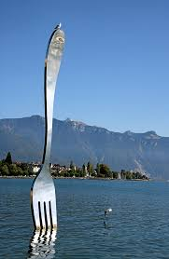
Gabel
Genfer See, Schweiz. Die Gabel steckt im Genfer See nicht weit vom Museum der Ernährung in Vevey. Die Skulptur wurde 1995 geschaffen, stand aber nicht die ganze Zeit dort. 1996 musste die Gabel Vevey verlassen und durfte erst 2007 wieder an den alten Standort.
Памятник Вилке находится на Женевском озере, недалеко от музея питания в Веве (Швейцария). Скульптура была построена в 1996 году, но не всегда стояла на этом месте. В 1996 Вилка покинула Веве, а в 2007 вернулась на прежнее место.

Slide 5
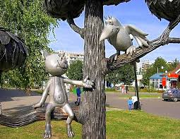
Kätzchen von der Lisjukowstrasse
Woronesh, Russland. Das Denkmal gibt es seit dem 5. Dezember 2003. Die Idee für diese Denkmal hatte ein Journalist. Es gibt eine Legende, dass, wenn man die linke Katzenpfote berhürt, ein Wunsch in Erfullung kommt.
Памятник Котенку с улицы Лизюкова существует с 5 декабря 2003 года. Идея памятника принадлежит журналисту. По легенде, кто погладит левую лапу кота, у того сбудется желание.

Slide 6
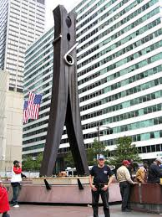
Wascheklammer
Philadelphia, USA. Das Denkmal ist 15 Meter hoch. Der Legende nach wurde das Denkmal von einem reichen Mann aufgestellt, der gerade mit dem Verkauf von Wascheklammern sein gаnzes Geld verdient hat. Das ist aber nur eine Legende, in Wirklichkeit hat Klaus Oldenburg diese Skulptur geschaffen.
Памятник Прищепке 15 метров высотой. По легенде, он был построен одним богатым человеком, который на продаже простых прищепок заработал свой капитал. Но это только легенда, в действительности эту скульптуру создал Клаус Ольденбуг.

Slide 7
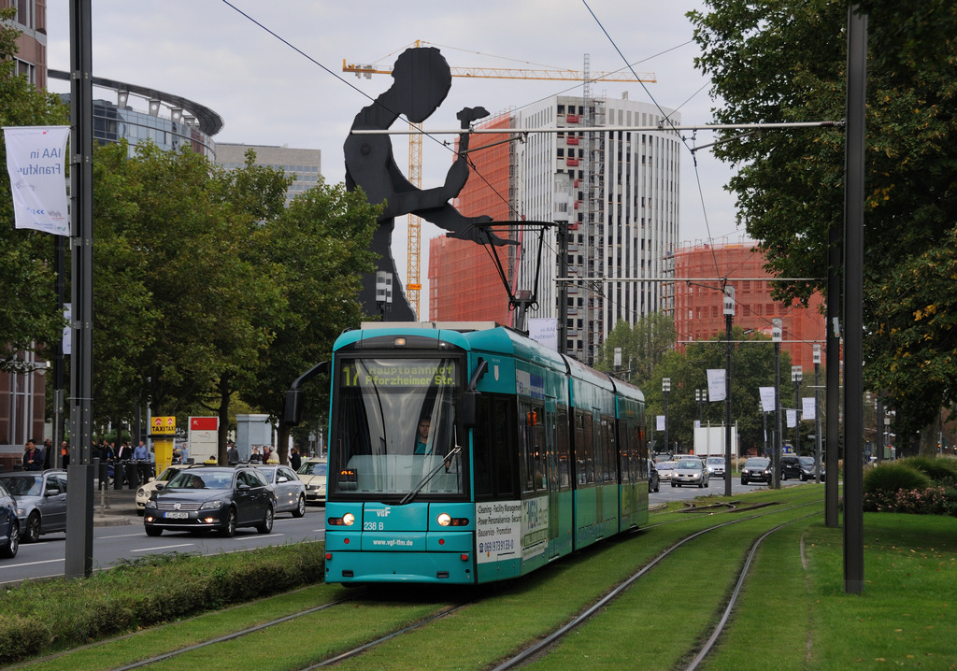
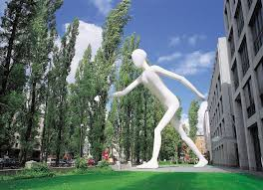
Walking Mann
München, Deutschland. Diese Skulptur steht seit 1995 an der Leopoldstrasse in München. Sie ist 17 Meter hoch und 16 Tonnen schwer. Geschaffen wurde sie von dem Amerikaner Jonathan Borofski, er hat viele Denkmäler gebaut, unter anderem auch den “Hammering Man” in Frankfurt.
Идущий человек. Эта скульптура с 1995 года находится на Леопольдштрассе в Мюнхене. Ее высота 17 метров и весит она 16 тонн. Построена скульптура американцем Джонатаном Борофски. Он создал много памятников, в том числе скульптуру Молотобойца во Франкфурте.

Slide 8
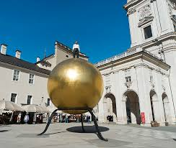
Sphaera
Salzburg, österreich. Sphaera ist ein Gesamtkunstwerk, geschaffen vom deutschen Künstler Stephan Balkenhol. Es besteht aus einer männlichen Figur, die auf einer riesigen goldenen Kugel steht und der “Frau im Fels”. Die Kugel mit dem Mann darauf ist besser unter dem Namen “Balkenhol-Mozartkugel” bekannt.
Зальцбург. Австрия. Сфера-это произведение, основанное на синтезе искусств, создано немецким скульптором Штефаном Балкенхолем. Скульптура состоит из огромного золотого шара, на котором стоит маленький человек. Сфера-это увеличенная в 80 раз конфета, а человек на ее вершине-знаменитый кондитер Пауль Фюрст, создавший конфеты Моцарткугель-настоящий австрийский бренд.

Slide 9
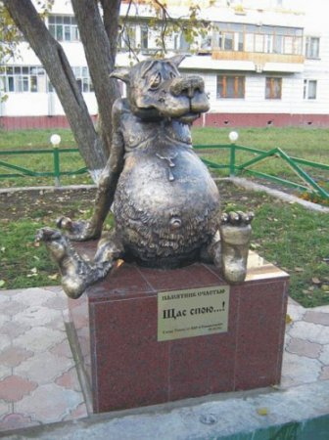
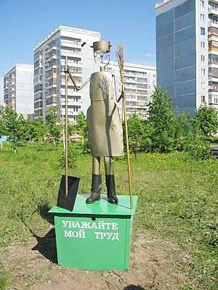
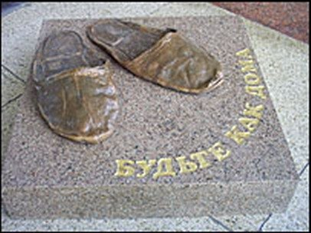
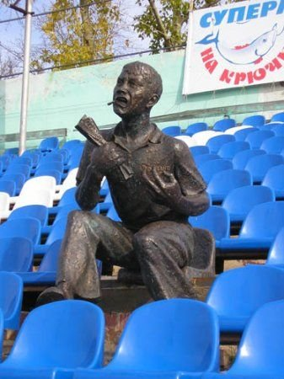
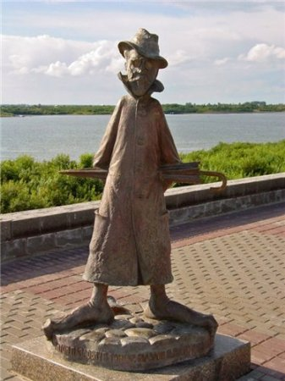
Tomsk, Russland

